Slide 1

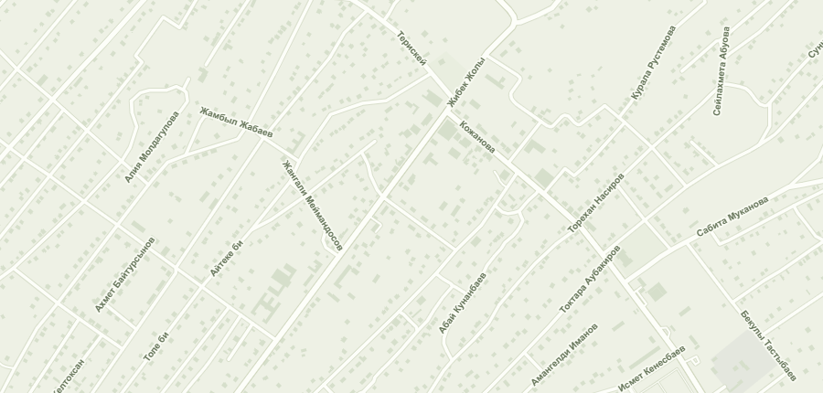
JOL TAXI
9:41
JOL TAXI
JOL TAXI
Шолаққорған
Жолға шығу оңай
Поехать просто
Шолаққорған / Шолаккорган
Жолға шығу
Басты Қалааралық Профиль
Notes:
Экран макеттері JOL TAXI қосымшасының интерфейсі мен бастапқы коды негізінде iPhone форматына бейімделді. Карта және профиль мәзірі пайдаланушының 19.10.2026 экран суреттерінен алынған. Бұл слайдтар нақты iOS жинағының скриншоттары емес. iPhone және 3D белгілер OpenAI image generation арқылы жасалды. Төлем картасын қосу іске қосылғаны расталмаған.

Slide 2

JOL TAXI
9:41
Мекенжай
Көше, үй немесе ғимарат
Мекенжайды
таңдаңыз
Выберите адрес
Картадан нүкте қойыңыз.
Укажите точку на карте.
Шолаққорған
Мекенжайды картадан таңдаңыз
Осы жерден алып кету
Notes:
Экран макеттері JOL TAXI қосымшасының интерфейсі мен бастапқы коды негізінде iPhone форматына бейімделді. Карта және профиль мәзірі пайдаланушының 19.10.2026 экран суреттерінен алынған. Бұл слайдтар нақты iOS жинағының скриншоттары емес. iPhone және 3D белгілер OpenAI image generation арқылы жасалды. Төлем картасын қосу іске қосылғаны расталмаған.

Slide 3
JOL TAXI
9:41
JOL TAXI
Баға —
сізден
Цену предлагаете вы
Қайдан: Шолаққорған
Қайда: мекенжайды таңдау
Өз бағаңызды ұсыныңыз
500 ₸ — мысал.
500 ₸ — пример.
500 ₸
−50
300 500 1000
+50
Жүргізушіні іздеу
Notes:
Экран макеттері JOL TAXI қосымшасының интерфейсі мен бастапқы коды негізінде iPhone форматына бейімделді. Карта және профиль мәзірі пайдаланушының 19.10.2026 экран суреттерінен алынған. Бұл слайдтар нақты iOS жинағының скриншоттары емес. iPhone және 3D белгілер OpenAI image generation арқылы жасалды. Төлем картасын қосу іске қосылғаны расталмаған.

Slide 4
JOL TAXI
9:41
Төлем
Төлемді
таңдаңыз
Выберите оплату
Төлем тәсілі
Қолма-қол
Аударым / Kaspi
Қолма-қол немесе аударым.
Наличные или перевод.
Банк картасы
Карта: қосу жоспарланған
Notes:
Экран макеттері JOL TAXI қосымшасының интерфейсі мен бастапқы коды негізінде iPhone форматына бейімделді. Карта және профиль мәзірі пайдаланушының 19.10.2026 экран суреттерінен алынған. Бұл слайдтар нақты iOS жинағының скриншоттары емес. iPhone және 3D белгілер OpenAI image generation арқылы жасалды. Төлем картасын қосу іске қосылғаны расталмаған.

Slide 5
JOL TAXI
9:41
Профиль
Бәрі
профильде
Жолаушы
JOL TAXI
Всё в профиле
Мои адреса
Банковские карты
Настройки
Мекенжайлар мен баптаулар.
Адреса и настройки.
Шолаққорған
Қазақша / Русский
Notes:
Экран макеттері JOL TAXI қосымшасының интерфейсі мен бастапқы коды негізінде iPhone форматына бейімделді. Карта және профиль мәзірі пайдаланушының 19.10.2026 экран суреттерінен алынған. Бұл слайдтар нақты iOS жинағының скриншоттары емес. iPhone және 3D белгілер OpenAI image generation арқылы жасалды. Төлем картасын қосу іске қосылғаны расталмаған.

